Slide 1














大数据处理 2024春
#4: 大数据编程

Slide 2
目 录
4.1 函数式编程
4.2 MapReduce编程
4.3 MapReduce案例研究

Slide 3
4.1 函数式编程
过程式程序设计语言由于数据的名值分离，变量的时空特性导致程序难于查错、难于修改
命令式语言天生带来的三个问题只解决了一半：
滥用goto已经完全解决
悬挂指针没有完全解决
函数副作用不可能消除

Slide 4
4.1 函数式编程
问题是程序状态的易变性（Mutability）和顺序性（Sequencing）
John Backus 在1977年图灵奖演说《程序设计能从冯·诺依曼风格下解放出来吗？》中极力鼓吹发展与数学连系更密切的函数式程序设计语言
深刻分析了冯·诺依曼式计算机以及以这类计算机为基础的传统程序设计语言的本质缺陷之后,提出了一种所谓函数式程序设计系统。其主要特征如下:
第一,便于表示递归函数和图灵机,因而,具有较好的表达能行可计算函数的能力。
第二,具有潜在的并行性,便于表示并行算法。
第三,具有较好的代数性质,因而,便于对程序直接进行转换,简化关于程序性质的研究。
函数式程序设计系统的研究不仅促进了程序设计语言的发展,促进了软件的发展,而且对计算机系统结构的发展所起的推动作用也是巨大而深远的。

Slide 5
4.1 函数式编程
过程式语言存在的问题
（1）易变性难于数学模型
代数中的变量是未知的确定值，而程序设计语言的变量是对存储的抽象
根本解决：能不能不要程序意义的“变量”，只保留数学意义的变量？
能不能消除函数的副作用？

Slide 6
4.1 函数式编程
过程式语言存在的问题
例：有副作用的函数
int sf_fun(int x)
static int z=0; //第一次装入赋初值
return x + (z++);
sf_fun(3) = {3｜4 ｜ 5 ｜ 6 ｜ 7...}
//随调用次数而异，不是数学意义的确定函数。

Slide 7
4.1 函数式编程
过程式语言存在的问题
（2）顺序性更难于数学模型
顺序性影响计算结果，例如，前述急求值、正规求值、懒求值同一表达式就会有不同的结果。有副作用更甚，因而难于为程序建立统一的符号数学理论。
应寻求与求值顺序无关的表达方式
理想的改变途径
没有变量，就没有破坏性赋值，也不会有引起副作用的全局量和局部量之分。调用通过引用就没有意义。循环也没有意义，因为只有每次执行循环改变了控制变量的值，循环才能得到不同的结果。
那么程序结构只剩下表达式、条件表达式、递归表达式。

Slide 8
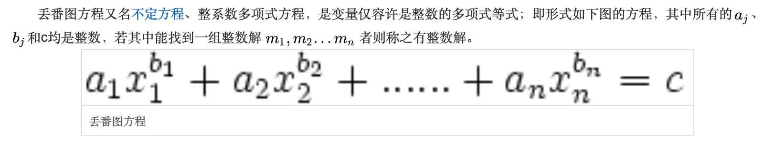
4.1 函数式编程
函数式编程起源
1900年，德国数学家、哥廷根大学教授大卫•希尔伯特(David Hilbert)提出判定丢番图方程的可解性问题
1928年，希尔伯特和阿克曼，针对这个问题进行了形式化描述，希望寻找到数学命题进行判断的算法
算法是通过有限次的步骤，对数学函数进行有效计算的方法，而这样的函数就是递归函数
1936年，阿兰•图灵和阿隆左•丘奇分别针对数理的可判定性问题给出了否定的答案
图灵指出可解的问题可以用图灵机模型来进行定义和表达，即通过不断修改存储器的值，以一种命令式的方式进行计算，称为命令式语言。例Frotan, C, C++, Java
丘奇发明设计λ演算逻辑，本质为一切皆函数，即用函数组合的方式来描述计算过程。例LISP

Slide 9
4.1 函数式编程
λ演算
λ演算是符号的逻辑演算系统，它就成为函数式程序设计语言的模型
λ演算是一个符号、逻辑系统，其公式就是符号串并按逻辑规则操控
Church的理论证明，λ演算是个完备的系统，可以表示任何计算函数，所以任何可用λ演算仿真实现的语言也是完备的。
λ演算成为近年来的并发程序的理论工具之一，许多经典的并发程序模型就是以λ演算为框架的。
Notes:
它正好只有这三种机制，？

Slide 10
4.1 函数式编程
λ演算
λ演算使用函数概念形式化，是涉及变量、函数、函数组合规则的演算。
λ演算基于最简单的定义函数的思想：一为函数抽象λx.E，一为函数应用（λx.E）（a）。
一切变量、标识符、表达式都是函数或（复合）高阶函数。如λx.C（C为常量）是常函数。
λ演算是一个数理逻辑形式系统，强调的是变换规则的运用，而非实现它们的具体机器
λ演算被视为最小的通用程序设计语言，λ演算的通用性就体现在，任何一个可计算函数都能用这种形式来表达和求值

Slide 11
4.1 函数式编程
函数式语言家族成员
函数式语言不晚于命令式语言出现，不依赖于冯•诺依曼体系结构的计算机，其基础是数学函数，即把程序的输出定义为其输入的一个数学函数，没有内部状态，也没有副作用
副作用是指函数或表达式计算时除了有返回值之外，还修改了某个状态，或与调用它的函数进行了明显的交互
LISP
LISP
COMMON LISP
COMMON LISP
Scheme
Scheme
ISWIM
Clojure
ML
SASL
OCaml
SML
Miranda
Haskell
Gofer

Slide 12
4.1 函数式编程
1958年，MIT约翰•麦卡锡设计一种用于人工智能研究的表处理语言LISP，其由一些函数子程序组成，程序中的数据和函数都采用符合表达式进行定义，采用抽象数据列表与递归符合演算来衍生人工智能
1966年，牛津大学彼得•兰达设计了ISWIM，一种以函数式为核心的指令式语言，其中的函数由糖化的λ演算组成，目标式使其看起来更像数学表示
1973年，爱丁堡大学罗宾•米尔纳开发了ML(meta-language)语言，用于研究LCF(logic for computable functions)
1975年，MIT杰拉德•萨斯曼和盖伊•史提尔开发了Scheme，用来训练人的计算思维
1987年，在FPCA会议上，通过整合已有函数式语言，形成Haskell语言
函数式语言已经在工业和商业广泛应用，如符号数学、统计、金融分析

Slide 13
4.1 函数式编程
函数式编程的概念及特点
In computer science,functional programming is a programming paradigm that treats computation as the evaluation of mathematical functions and avidids state and mutable data.
－－From wikipedia
函数式程序设计是一种程序设计模型，它计算机运算看作是数学中函数的计算，并且避免了状态以及变量的概念。

Slide 14
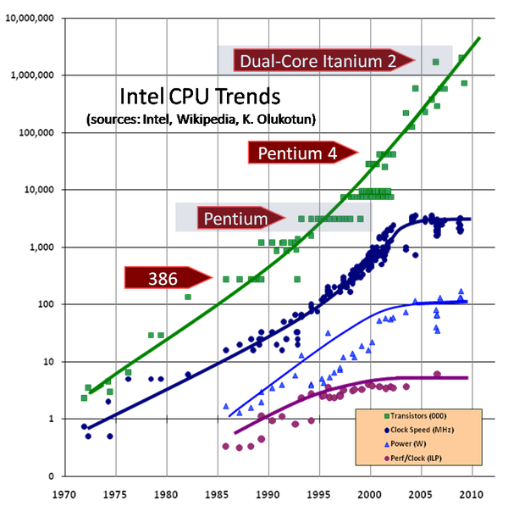
4.1函数式编程范式
一个很自然的问题是，既然已经有了命令式编程，为什么还需要函数式编程呢？
为什么在C++、Java等命令式编程流行了很多年以后，近些年函数式编程会迅速升温呢？
命令式编程涉及多线程之间的状态共享，需要锁机制实现并发控制
函数式编程不会在多个线程之间共享状态，不需要用锁机制，可以更好并行处理，充分利用多核CPU并行处理能力

Slide 15
4.1 函数式编程
函数式编程的概念
函数式编程语言是一类与命令式编程语言风格完全不同的编程语言，具有更强的数学表达性
将计算视为函数的计算，由函数定义和调用构成计算程序，其理论基础是λ演算，而且λ演算的函数可以接受函数当作输入和输出

Slide 16
4.1 函数式编程
透明性
所谓引用透明性，是指程序可自由的将（子）表达式替换为它的值而不改变程序（表达式）。
而命令式语言是不具备引用透明性。命令式语言基于动作的语言，通过修改存储器的值而产生副作用的方式去影响后续的计算
int x = 100;
int y = 10;
int f( ) {
y =y + 50
return x = x + y;
}
int g( ) {
return f () + y;
}
函数g( )的计算可能由“f( ) + y”变为“y + f( )”，
但是指令“y + f( )”的值会不同于指令“f( ) + y”的值

Slide 17
4.1 函数式编程
高阶函数
函数可以不依赖任何其他的对象而独立存在，可以作为参数传入另一个函数，也可以作为函数的返回值，返回给调用者。这类函数就是高阶函数，就是操作其他函数的函数
函数式编程有两个最基本的运算：合成和柯里化。
函数合成：可以将已有函数灵活地组合新的函数，也可以在更高层次上对问题抽象，而代码也变得更加简单
如图，x通过函数f变换成y，y通过函数g变化成z，x和z之间的关系，就是g和f的合成函数g•f
f
x
y
y=f(x)
g·f
g
f(x)和g(x)合成为f(g(x))前提是f和g都只能接受一个参数。如果f和g接受多个参数？
z
z=g(y)=g·f(x)

Slide 18
4.1 函数式编程
高阶函数
函数柯里化合成：是指把接受多个参数的函数编程接受一个单一参数的函数，并且返回接受余下参数且返回结果的新函数
高阶函数实现柯里化，就是对高阶函数的降阶处理
real add (real x , real y, real z) {
return x + y + z;
}
对该函数的调用必须采用形如add(E1, E2, E3)的方式，其返回一个实数。
如果在函数式语言程序中对该函数进行柯里化操作，转换成高阶函数，则函数定义可表示为：
fun plus x y z: int = x + y + z

Slide 19
4.1 函数式编程
惰性求值与并行
柯里化的应用之一是“惰性求值”，也称为延迟计算，是指调用函数时，不是盲目地计算所有实参的值然后再进入函数体，而是先进入函数体，只有当需要实参值时才计算所需的实参值，其目的是尽可能避免无用计算
int a = f(x)
int b = g(y)
int c = a + b
在C语言中，这三条指令的执行是顺序的，编译器会按顺序先通过函数f(x)计算出a的值，然后通过函数g(y)的计算得到b的值，最后才求解c的值。
函数式语言中：a和b的值的计算会被延迟到c值计算过程中需要计算a+b时，才真正执行f(x)和g(y)。

Slide 20
4.1 函数式编程
惰性求值与并行
柯里化的应用之一是“惰性求值”，也称为延迟计算，是指调用函数时，不是盲目地计算所有实参的值然后再进入函数体，而是先进入函数体，只有当需要实参值时才计算所需的实参值，其目的是尽可能避免无用计算
int a = f(x)
int b = g(y)
int c = a + b
在命令式语言中，由于函数f(x)和g(y)存在副作用和引用的不透明性，f(x)和g(y)不能并行的计算，因为顺序计算和并行计算这两个函数，可能得到不同的结果。
在函数式语言中，由于没有函数的副作用，f (x)和g(y)完全可以并行执行，提高效率

Slide 21
4.1 函数式编程
递归调用及其优化
递归是指函数在运行过程中不断的调用自己，这个循环一直持续到满足基本条件才被返回。
例如斐波那契数列的计算式最著名的递归例子：
F₀ = 0
F₁ = 1
F_{n} = F_{n-2} + F_{n-1} (n≥2)
int Fib(int n){
int tmp=b=1,a=0;
if(n==0)
return 0;
n=n-1;
while(n>0){
tmp=a+b;
a=b;
b=tmp;
n=n-1;
}
return tmp;
}
int Fib(n){
if(n==0‖n==1)
return 1;
else return Fib(n-2)+Fib(n-1);
}
fun fig 0 = 0
| fib 1 = 1
| fib n = fib(n-2) + fib(n-1)
C语言递归方式代码
ML语言代码
C语言循环方式代码
Notes:
ML (meta language)是一个通用的函数式编程语言，它是由爱丁堡大学的Robin Milner及他人在二十世纪七十年代晚期开发的。它的语法是从ISWIM得到的灵感。作为元语言的ML是为了帮助在LCF定理证明机中寻找证明策略而构想出来的。（之前的元语言是pplambda，它联合了一阶逻辑演算、多态及Λ演算）。它使用了Hindley-Milner类型推论算法来推测大多数值的类型，而不需要四处使用注解。

Slide 22
4.1 函数式编程
模式匹配
在函数式编程语言中，模式定义为只包含变量、构造子和通配符的表达式。模式与值可以进行匹配，如果匹配成功，将产生一个绑定；如果不成功，则会失败并抛出异常
模式匹配提供一种解构数据结构的方式，但在命令式语言中是不存在的
例如，在ML语言中，模式d::L和[2, 4]匹配的结果为：d=[2]且L=[4]，而d::L与[]则无法匹配，抛出异常
int Fib(n){
if(n==0‖n==1)
return 1;
else return Fib(n-2)+Fib(n-1);
}
fun fig 0 = 0
| fib 1 = 1
| fib n = fib(n-2) + fib(n-1)
VS
C语言递归方式代码需要利用分支语句来实施计算
函数式语言中，有了模式匹配，fib函数的定义被分离成多种表达。当这个函数被调用是，编译器比较传入参数和函数定义，选择其中正确的一个来实施计算

Slide 23
函数字面量
4.1 函数式编程
函数字面量可以体现函数式编程的核心理念。
在非函数式编程语言里，函数的定义包含了“函数类型”和“值”两种层面的内容。
但是，在函数式编程中，函数是“头等公民”，可以像任何其他数据类型一样被传递和操作，也就是说，函数的使用方式和其他数据类型的使用方式完全一致了。
这时，我们就可以像定义变量那样去定义一个函数，由此导致的结果是，函数也会和其他变量一样，开始有“值”。
就像变量的“类型”和“值”是分开的两个概念一样，函数式编程中，函数的“类型”和“值”也成为两个分开的概念，函数的“值”，就是“函数字面量”。

Slide 24


函数的类型和值
4.1 函数式编程
下面我们一点点引导大家更好地理解函数的“类型”和“值”的概念。 我们现在定义一个大家比较熟悉的传统类型的函数，定义的语法和我们之前介绍过的定义“类中的方法”类似（实际上，定义函数最常用的方法是作为某个对象的成员，这种函数被称为方法）：
上面定义个这个函数的“类型”如下：
实际上，只有多个参数时（不同参数之间用逗号隔开），圆括号才是必须的，当参数只有一个时，圆括号可以省略，如下：
上面就得到了函数的“类型”

Slide 25
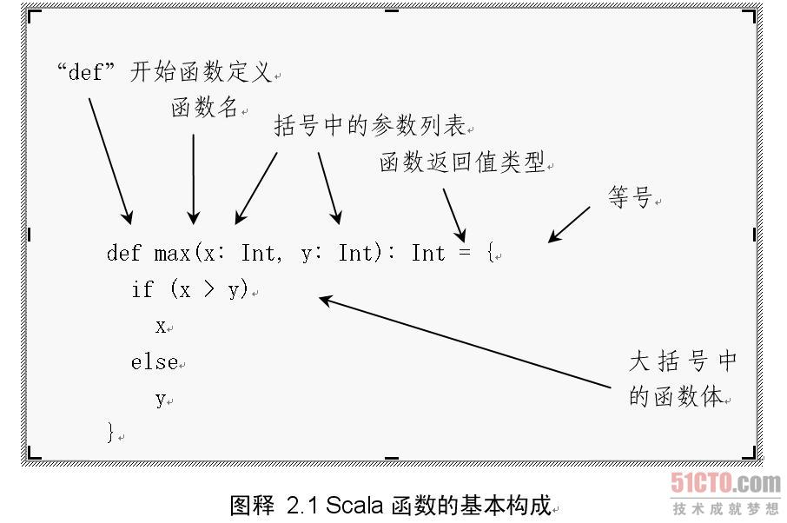
4.1 函数式编程
下面看看如何得到函数的“值”
实际上，我们只要把函数定义中的类型声明部分去除，剩下的就是函数的“值”，如下：
注意：上面就是函数的“值”，需要注意的是，采用“=>”而不是“=”，这是Scala的语法要求。

Slide 26
4.1 函数式编程
现在，我们再按照大家比较熟悉的定义变量的方式，采用Scala语法来定义一个函数。 声明一个变量时，我们采用的形式是：
照葫芦画瓢，我们也可以按照上面类似的形式来定义Scala中的函数：
从上面可以看出，在Scala中，函数已经是“头等公民”，单独剥离出来了“值”的概念，一个函数“值”就是函数字面量。这样，我们只要在某个需要声明函数的地方声明一个函数类型，在调用的时候传一个对应的函数字面量即可，和使用普通变量一模一样。

Slide 27
目 录
4.1 函数式编程
4.2 MapReduce编程
4.3 MapReduce案例研究

Slide 28
4.2 MapReduce
MapReduce的起源
MapReduce设计的初衷是为了实现Google搜索引擎中大规模网页数据的并行检索。Google需要获取互联网上几乎所有的网页内容，处理这些网页并为搜索引擎建立索引，这是一项极其艰巨的任务，必须借助分布式并行处理技术才有可能完成。
因此，Google发明了MapReduce数据处理模型，通过map操作获取海里网页内容并建立索引，利用reduce操作根据网页索引处理关键词
2004年，Google的杰弗里•迪恩和桑杰•格玛沃特在计算机系统会议OSDI上发表文章，公布了MapReduce的基本原理和主要设计思想：借鉴函数式语言中的“map”和“reduce”两个函数的思想。

Slide 29
4.2 MapReduce
MapReduce主要模块
“map”函数的功能是实现映射，即将某个函数操作同时应用于集合中的所有数据上。在map函数中，有两种数据类型和两个数据集合：源数据集合中的原始数据类型，通过函数f进行映射，生成目标数据集合中的新目标类型。每个map操作都针对不同的原始数据，因此map和map之间相互独立
“reduce”的作用是将集合中的内容进行合并，在此基础上获取合并后的结果。合并的规则由调用者指定，告诉reduce函数如何合并
fun map f [ ] = [ ]
| map f (x::R) = (f x) :: (map f R)
fun reduce F z [ ] = z
| reduce F z (x::L) = F(x, reduce F z L)

Slide 30
4.2 MapReduce
MapReduce主要模块
利用reduce函数，可以对每个map产生的一部分中间结果进行合并处理，因为每个reduce处理的数据互不交叉，所以将所有reduce产生的最终结果经过简单连接就能够形成完整的结果集
map函数和reduce函数联合用于网页检索如图
新浪
原始数据1
搜狐
原始数据2
……
腾讯
原始数据M
map
map
map
…
reduce
reduce
…
结果1
结果2

Slide 31
4.2 MapReduce
问题：在MapReduce出现之前，已经有像MPI这样非常成熟的并行计算框架了，那么为什么Google还需要MapReduce？MapReduce相较于传统的并行计算框架有什么优势？
 | 传统并行计算框架 | MapReduce
集群架构/容错性 | 共享式(共享内存/共享存储)，容错性差 | 非共享式，容错性好
硬件/价格/扩展性 | 刀片服务器、高速网、SAN，价格贵，扩展性差 | 普通PC机，便宜，扩展性好
编程/学习难度 | what-how，难 | what，简单
适用场景 | 实时、细粒度计算、计算密集型 | 批处理、非实时、数据密集型

Slide 32
4.2 MapReduce
MapReduce的工作原理
MapReduce采用“分而治之”的思想，把对大规模、相互间不具有计算依赖关系的数据集的操作，分发给多个节点共同完成，然后通过整合各个节点的中间结果，得到最终结果。
MapReduce设计的一个理念就是“计算向数据靠拢”，而不是“数据向计算靠拢”，因为，移动数据需要大量的网络传输开销
MapReduce框架采用了Master/Slave架构，包括一个Master和若干个Slave。Master上运行JobTracker，Slave上运行TaskTracker
Hadoop框架是用Java实现，但是，MapReduce应用则不一定要用Java来写
MapReduce是面向大数据并行处理的编程模型、计算框架和计算平台

Slide 33
4.2 MapReduce
构建抽象并行编程模型
借助函数式程序设计语言LISP的设计思想，定义map和reduce两个抽象的编程接口，实现基本的并行计算任务，以简单、方便地完成大规模数据的编程和计算处理。两个函数的输入、输出以及中间结果都是<key, value>键值对的形式，即：
map（映射）：<k1, v1> → list (<k2, v2>)
reduce（化简）：<k2, list (v2)> → list (<k3, v3>)

Slide 34
4.2 MapReduce
提供统一的并行计算框架
能自动完成计算任务的并行化处理，自动划分计算数据，自动分配和执行任务以及收集计算结果，处理数据与计算任务的同步，并负责系统通信、负责平衡、计算性能优化处理，还能自动处理系统节点出错检测和失效恢复，为程序员隐藏绝大多数系统层面的处理细节，减轻开发人员的负担

Slide 35
4.2 MapReduce
搭建高性能并行计算平台
能将现有成百上千台的普通服务器搭建成分布式并行计算集群，借助软件手段，将相互不具有计算依赖关系的大数据，采用分而治之的思想，分派到这些成百上千个节点上并行计算，确保高效的处理速度

Slide 36
4.2 MapReduce
MapReduce的体系结构
MapReduce体系结构主要由四个部分组成，分别是：Client、JobTracker、TaskTracker以及Task
Client
Job Tracker
Task Scheduler
Client
Client
Heatbeat
Heatbeat
Heatbeat
TaskTracker
TaskTracker
TaskTracker
Map Task
Map Task
Map Task
Map Task
Map Task
Map Task
Reduec Task
Reduec Task
Reduec Task

Slide 37
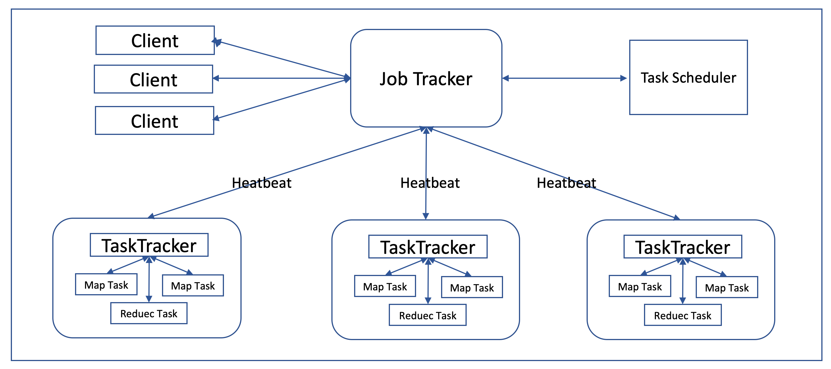
4.2 MapReduce
MapReduce主要有以下4个部分组成：
1）Client
用户编写的MapReduce程序通过Client提交到JobTracker端
用户可通过Client提供的一些接口查看作业运行状态
2）JobTracker
JobTracker负责资源监控和作业调度
JobTracker 监控所有TaskTracker与Job的健康状况，一旦发现失败，就将相应的任务转移到其他节点
JobTracker 会跟踪任务的执行进度、资源使用量等信息，并将这些信息告诉任务调度器（TaskScheduler），而调度器会在资源出现空闲时，选择合适的任务去使用这些资源

Slide 38
4.2 MapReduce
3）TaskTracker
TaskTracker 会周期性地通过“心跳”将本节点上资源的使用情况和任务的运行进度汇报给JobTracker，同时接收JobTracker 发送过来的命令并执行相应的操作（如启动新任务、杀死任务等）
TaskTracker 使用“slot”等量划分本节点上的资源量（CPU、内存等）。一个Task 获取到一个slot 后才有机会运行，而Hadoop调度器的作用就是将各个TaskTracker上的空闲slot分配给Task使用。slot 分为Map slot 和Reduce slot 两种，分别供MapTask 和Reduce Task 使用
4）Task
Task 分为Map Task 和Reduce Task 两种，均由TaskTracker 启动

Slide 39
4.2 MapReduce
MapReduce执行流程
MapReduce通过抽象模型和计算框架把程序员和系统平台功能分开隔离开来，程序员只需关心具体实现哪些应用的问题，而怎么做则交给计算框架和平台去处理
MapReduce两类节点：
管理节点master
工作节点worker
执行过程：
map阶段
shuffle阶段
reduce阶段
用户程序
（1）启动
（1）启动
管理节点
（1）启动
（2）分配map任务
（2）分配reduce
任务
工作节点
分片0
工作节点
（6）写
输出文件0
分片1
（5）
远程读
分片2
（3）读
工作节点
（4）
本地写
工作节点
输出文件1
分片3
分片4
工作节点

Slide 40
4.2 MapReduce
不同的Map任务之间不会进行通信
不同的Reduce任务之间也不会发生任何信息交换
用户不能显式地从一台机器向另一台机器发送消息
所有的数据交换都是通过MapReduce框架自身去实现的
节点1
节点2
从分布式文件系统中加载文件
从分布式文件系统中加载文件
lnputFomat
lnputFomat
文件
文件
文件
Split
Split
Split
Split
Split
Split
文件
输入
<key,value>
RR
RR
RR
RR
RR
RR
输入
<key,value>
Map
Map
Map
Map
Map
Map
中间结果
<key,value>
中间结果
<key,value>
Shuffle
Shuffle
<key,value-list>
<key,value-list>
Reduce
Reduce
最终结果
<key,value>
最终结果
<key,value>
写入到分布
式文件系统
（如HDFS）
OutputFormat
OutputFormat
写入到分布
式文件系统
（如HDFS）
Notes:
RR: record reader

Slide 41
4.2 MapReduce
map阶段
map阶段主要执行分片(split)和映射(map)两个操作：
split操作将用户程序输入数据分为多个逻辑片，然后将用户程序拷贝到管理节点和工作节点上，创建相应的执行进程
管理节点为空闲工作节点分配任务，分配map任务的工作节点，开始读取对应分片的输入数据，然后执行执行map函数体功能，计算得到一系列中间键值对结果

Slide 42
4.2 MapReduce
关于Split（分片）
block1
block2
DataNode3
block5
block6
DataNode4
block3
block3
block1
block2
DataNode2
block5
block6
DataNode5
block3
block4
block1
block2
DataNode1
block5
block6
DataNode6
block4
block4
A file on
HDFS
block1
block2
block3
block4
block5
block6
split1
split2
split3
split4
HDFS 以固定大小的block 为基本单位存储数据，而对于MapReduce 而言，其处理单位是split。split 是一个逻辑概念，它只包含一些元数据信息，比如数据起始位置、数据长度、数据所在节点等。它的划分方法完全由用户自己决定。

Slide 43
4.2 MapReduce
Map任务的数量
Hadoop为每个split创建一个Map任务，split 的多少决定了Map任务的数目。大多数情况下，理想的分片大小是一个HDFS块
block1
block2
block3
block4
block5
block6
A file on
HDFS
split1
split2
split3
split4
Reduce任务的数量
最优的Reduce任务个数取决于集群中可用的reduce任务槽(slot)的数目
通常设置比reduce任务槽数目稍微小一些的Reduce任务个数（这样可以预留一些系统资源处理可能发生的错误）

Slide 44
4.2 MapReduce
shuffle阶段
shuffle阶段是将map的输出作为reduce的输入的过程，期间需要对map的输出结果进行分区、排序和合并等处理，因此分为map端的shuffle操作和reduce端的shuffle操作
Map任务
Reduce任务
溢写（分区、排序、合并）
数据被Reduce
任务取走
归并
缓存
磁盘文件归并
输入
归并
输出
Map
Reduce
多个分区
其他Reduce任务
其他Reduce任务

Slide 45
4.2 MapReduce
(1) Map端的Shuffle过程
每个Map任务分配一个缓存
MapReduce默认100MB缓存
设置溢写比例0.8
分区默认采用哈希函数
排序是默认的操作
排序后可以合并（Combine）
合并不能改变最终结果
在Map任务全部结束之前进行归并
归并得到一个大的文件，放在本地磁盘
文件归并时，如果溢写文件数量大于预定值（默认是3）则可以再次启动Combiner，少于3不需要
JobTracker会一直监测Map任务的执行，并通知Reduce任务来领取数据
①输入数据和执行Map任务
Map任务
②写入缓存
缓存
③溢写（分区、排序、合并）
④文件归并
合并（Combine）和归并（Merge）的区别：
两个键值对<“a”,1>和<“a”,1>，如果合并，会得到<“a”,2>，如果归并，会得到<“a”,<1,1>>

Slide 46
4.2 MapReduce
(2) Reduce端的Shuffle过程
Reduce任务通过RPC向JobTracker询问Map任务是否已经完成，若完成，则领取数据
Reduce领取数据先放入缓存，来自不同Map机器，先归并，再合并，写入磁盘
多个溢写文件归并成一个或多个大文件，文件中的键值对是排序的
当数据很少时，不需要溢写到磁盘，直接在缓存中归并，然后输出给Reduce

Slide 47
4.2 MapReduce
(2) Reduce端的Shuffle过程
其他Reduce任务
Map任务
①“领取”数据
Reduce任务
缓存
磁盘
②归并数据
把数据输入给
Reduce任务
分区
分区
③
磁盘
其他Map任务
文件归并
其他Reduce任务

Slide 48
4.2 MapReduce
reduce阶段
reduce阶段的主要任务是将shuffle阶段最终生成的有序文件作为reduce的输入，工作阶段遍历该文件：对于相同的键，将键与关联的值传递给reduce函数，reduce函数产生的输出将被添加分区的输出文件中
当所有reduce任务执行完毕后，所有reduce输出被放在多个分区的输出文件中
管理节点唤醒用户进程，MapReduce函数调用返回用户程序的代码

Slide 49
4.2 MapReduce
MapReduce的主要特点
从设计角度看，MapReduce具有以下特点
向“外”扩展，而非向“上”扩展（scale “out”, not “up”）
节点失效是常态（assume failure are common）
处理向数据迁移（moving processing to the data）
数据顺序处理、避免随机访问（process data sequentially and avoid random access）
为用于开发者隐藏系统层细节（hide system-level details from the application developer）
平滑无缝的可扩展性（seamless scalability）

Slide 50
4.3 MapReduce案例研究
WordCount程序分析
WordCount（单词计数）是最简单、也最能体现MapReduce思想的程序之一
WordCount的主要功能是统计输入文件中每个单词出现的次数
解决思路：将文件内容切分为单词，然后将相同的单词聚集在一起，统计每个单词出现的次数

Slide 51
4.3 MapReduce案例研究
WordCount程序任务
程序 | WordCount
输入 | 一个包含大量单词的文本文件
输出 | 文件中每个单词及其出现次数（频数），并按照单词字母顺序排序，每个单词和其频数占一行，单词和频数之间有间隔
一个WordCount的输入和输出实例
输入 | 输出
Hello World Hello Hadoop Hello MapReduce | Hadoop 1 Hello 3 MapReduce 1 World 1

Slide 52
4.3 MapReduce案例研究
WordCount设计思路
首先，需要检查WordCount程序任务是否可以采用MapReduce来实现
其次，确定MapReduce程序的设计思路
最后，确定MapReduce程序的执行过程

Slide 53
4.3 MapReduce案例研究
Map过程示意图
Map输入
Map输出
<Hello,1>
<World,1>
<Bye,1>
<World,1>
1.“Hello World Bye World”
<Hello,1>
<Hadoop,1>
<Bye,1>
<Hadoop,1>
2.“Hello Hadoop Bye Hadoop”
<Bye,1>
<Hadoop,1>
<Hello,1>
<Hadoop,1>
3.“Bye Hadoop Hello Hadoop”

Slide 54
4.3 MapReduce案例研究
用户没有定义Combiner时的Reduce过程示意图
Map端Shuffle后的结果
发送给Reduce任务
Map输出的结果
<Hello,1>
<World,1>
<Bye,1>
<World,1>
<Bye,1>
<Hello,1>
<World,<1,1>>
Shuffle
<Hello,1>
<Hadoop,1>
<Bye,1>
<Hadoop,1>
<Bye,1>
<Hadoop,<1,1>>
<Hello,1>
Shuffle
Reduce任务的输出
<Bye,1>
<Hadoop,1>
<Hello,1>
<Hadoop,1>
<Bye,3>
<Hadoop,4>
<Hello,3>
<World,1>
Shuffle
<Bye,1>
<Hadoop,<1,1>>
<Hello,1>
Reduce

Slide 55
4.3 MapReduce案例研究
用户有定义Combiner时的Reduce过程示意图
Map端Shuffle过程中
使用Combiner函数后的输出
发送给Reduce任务
Map输出的结果
<Hello,1>
<World,1>
<Bye,1>
<World,1>
<Bye,1>
<Hello,1>
<World,2>
Combine
<Hello,1>
<Hadoop,1>
<Bye,1>
<Hadoop,1>
<Bye,1>
<Hadoop,2>
<Hello,1>
Combine
Reduce的输出
<Bye,1>
<Hadoop,1>
<Hello,1>
<Hadoop,1>
<Bye,3>
<Hadoop,4>
<Hello,3>
<World,2>
Combine
<Bye,1>
<Hadoop,2>
<Hello,1>
Reduce

Slide 56
4.3 MapReduce案例研究
第一个Spark应用程序：WordCount
（1）在spark-shell中执行词频统计
scala> val textFile = sc.textFile("file:///usr/local/spark/mycode/wordcount/word.txt")
scala> val wordCount = textFile.flatMap(line => line.split(" ")).map(word => (word, 1)).reduceByKey((a, b) => a + b)
scala> wordCount.collect()
scala> wordCount.foreach(println)

Slide 57
4.3 MapReduce案例研究
第一个Spark应用程序：WordCount
（2）编写独立应用程序执行词频统计
import org.apache.spark.SparkContext
import org.apache.spark.SparkContext._
import org.apache.spark.SparkConf
object WordCount {
def main(args: Array[String]) {
val inputFile = "file:///usr/local/spark/mycode/wordcount/word.txt"
val conf = new SparkConf().setAppName("WordCount"). setMaster("local[2]")
val sc = new SparkContext(conf)
val textFile = sc.textFile(inputFile)
val wordCount = textFile.flatMap(line => line.split(" ")).map(word => (word, 1)).reduceByKey((a, b) => a + b)
wordCount.foreach(println)
}
}

Slide 58
4.3 MapReduce案例研究
PageRank程序分析
PageRank（网页排名）是Google创始人拉里•佩奇和谢尔盖•布林于20世界90年代末发明用来标识网页等级/重要性的一种方法，被Google用作评价网站好坏的唯一标准
Google通过PageRank来调整结果，使那些更具“等级/重要性”的网页在搜索结果中的排名获得提升，从而提高搜索结果的相关性和质量。该算法的基本思想是被大量高质量网页引用（链接）的网页也是高质量网页。

Slide 59
4.3 MapReduce案例研究
PageRank算法根据网站链接的数量和质量衡量网站的价值，它有两个基础假设：
入链数量假设：如果一个网页的入链数量越多，则其重要程度越高
入链质量假设：高质量的页面会通过链接向其链接的页面传递更多的权重
PR(A)是网页A的PageRank值；
a是一个权值，例如可以设定为0.5，经过多次迭代，PR(A)接近精确值；
t_{i}表示链向页面A的第i个网页；
C(t_{i})表示页面i的链出链接数

Slide 60
4.3 MapReduce案例研究
如何度量网页本身的重要性呢？
互联网上的每一篇html文档除了包含文本、图片、视频等信息外，还包含了大量的链接关系，利用这些链接关系，能够发现某些重要的网页
直观地看，某网页A链向网页B，则可以认为网页A觉得网页B有链接价值，是比较重要的网页。
某网页被指向的次数越多，则它的重要性越高；越是重要的网页，所链接的网页的重要性也越高。
①
②
网页是节点，网页
间的链接关系是边
A
B
③
④

Slide 61


4.3 MapReduce案例研究
如何度量网页本身的重要性呢？
比如，新华网体育在其首页中对新浪体育做了链接，人民网体育同样在其首页中对新浪体育做了链接
可见，新浪体育被链接的次数较多；同时，人民网体育和新华网体育也都是比较“重要”的网页，因此新浪体育也应该是比较“重要”的网页。
人民网体育
新华网体育

Slide 62
4.3 MapReduce案例研究
数量与质量
一个更加形象的图
C
34.3%
B
38.4%
链向网页E的链接远远多于链向网页C的链接，但是网页C的重要性却大于网页E。这是因为因为网页C被网页B所链接，而网页B有很高的重要性。
A
3.3%
F
3.9%
D
3.9%
E
8.1%
1.6%
1.6%
1.6%
1.6%
1.6%

Slide 63
4.3 MapReduce案例研究
PageRank算法思路
根据网页及其链接关系将整个Web抽象生成一个有向图，其中节点代表网页，节点之间的一条有向边代表从一个网页（有向边的起点）链接到了另一个网页（有向边的终点）
例如，假设有四张网页，根据网页间的链接关系生成的有向图所示
考虑用户停留在某个页面时，跳转到该页面与连接到其他页面的概率相同。如图中A页面链向B、C、D三个页面，则从页面A跳转到页面B、C、D的概率为1/3；同理，页面B到A、C的概率分别为1/2，页面C到页面D的概率为1，依次类推。
通过构建转移矩阵，计算各页面的PR值
A
B
D
C

Slide 64
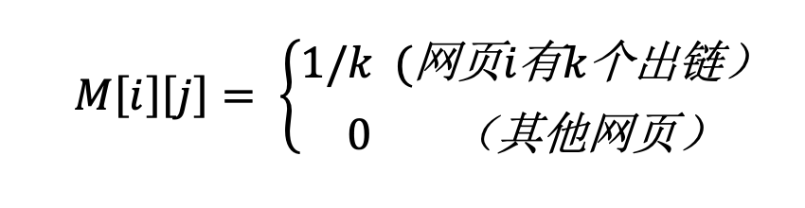
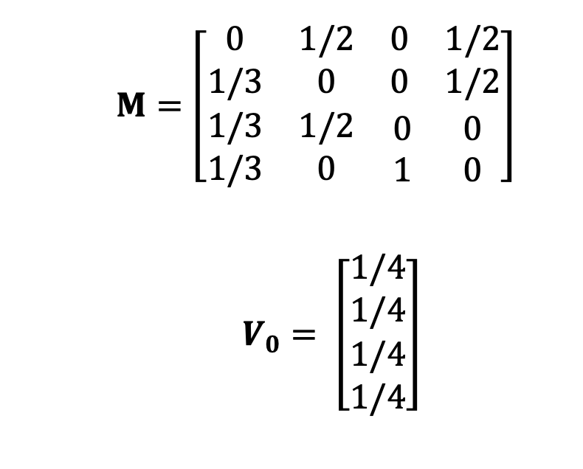
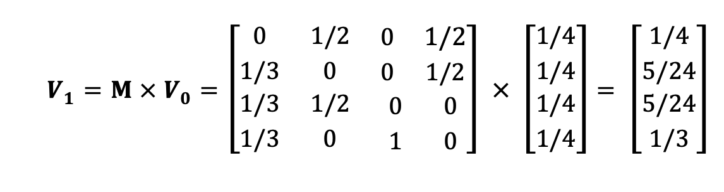
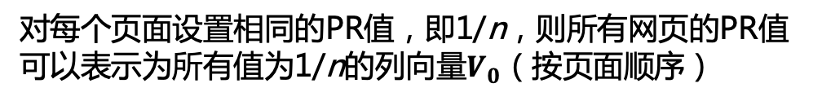
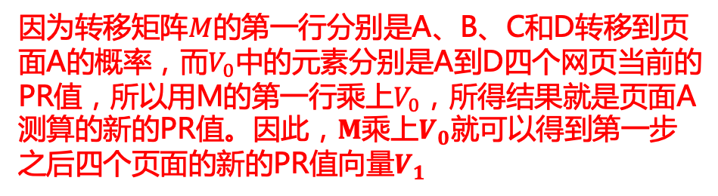
4.3 MapReduce案例研究
A
B
通过构建转移矩阵
D
C
对每个页面设置相同的PR值，即1/n，则所有网页的PR值可以表示为所有值为1/n的列向量$V_{0}$（按页面顺序）
因为转移矩阵$M$的第一行分别是A、B、C和D转移到页面A的概率，而$V_{0}$中的元素分别是A到D四个网页当前的PR值，所以用M的第一行乘上$V_{0}$，所得结果就是页面A测算的新的PR值。因此，$M$乘上$V_{0}$就可以得到第一步之后四个页面的新的PR值向量$V_{1}$
得到$V_{1}$后，再继续用转移矩阵$M$乘以新向量$V_{1}$，又会产生一个更新的向量$V_{2}$…通过若干轮的计算（即迭代过程），$V_{m}$最后会收敛（马尔科夫链收敛定理），此时停止计算，$V_{m}$中的各项就是各页面的PR值。例如，上面的向量经过迭代后，大约收敛在（1/4,1/4,1/5,1/4），这就是A、B、C、D四个页面最后的PR值

Slide 65
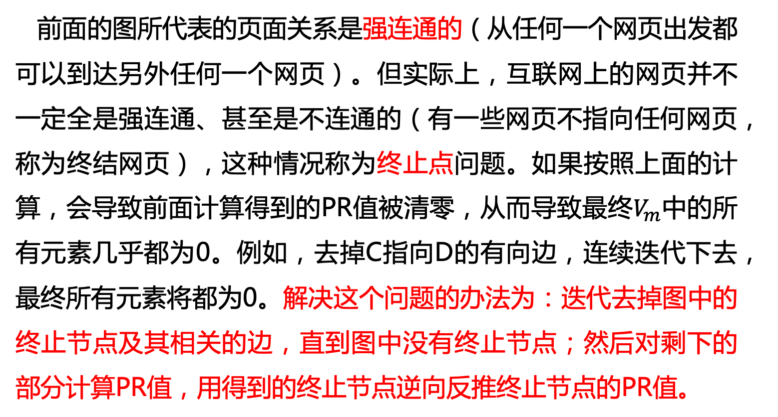
4.3 MapReduce案例研究
A
B
前面的图所代表的页面关系是强连通的（从任何一个网页出发都可以到达另外任何一个网页）。但实际上，互联网上的网页并不一定全是强连通、甚至是不连通的（有一些网页不指向任何网页，称为终结网页），这种情况称为终止点问题。如果按照上面的计算，会导致前面计算得到的PR值被清零，从而导致最终$V_{m}$中的所有元素几乎都为0。例如，去掉C指向D的有向边，连续迭代下去，最终所有元素将都为0。解决这个问题的办法为：迭代去掉图中的终止节点及其相关的边，直到图中没有终止节点；然后对剩下的部分计算PR值，用得到的终止节点逆向反推终止节点的PR值。
D
C

Slide 66
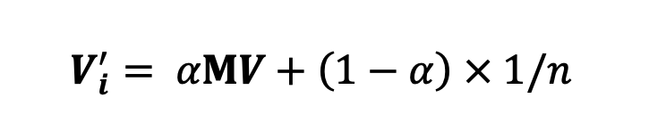
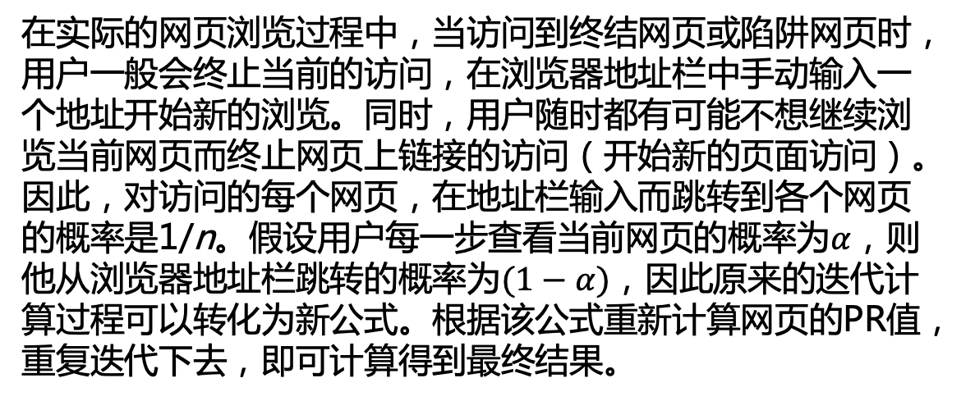
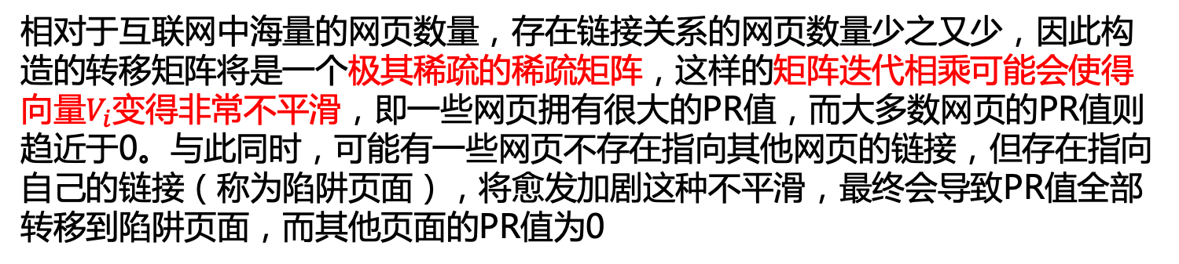
4.3 MapReduce案例研究
A
B
相对于互联网中海量的网页数量，存在链接关系的网页数量少之又少，因此构造的转移矩阵将是一个极其稀疏的稀疏矩阵，这样的矩阵迭代相乘可能会使得向量$V_{i}$变得非常不平滑，即一些网页拥有很大的PR值，而大多数网页的PR值则趋近于0。与此同时，可能有一些网页不存在指向其他网页的链接，但存在指向自己的链接（称为陷阱页面），将愈发加剧这种不平滑，最终会导致PR值全部转移到陷阱页面，而其他页面的PR值为0
D
C
在实际的网页浏览过程中，当访问到终结网页或陷阱网页时，用户一般会终止当前的访问，在浏览器地址栏中手动输入一个地址开始新的浏览。同时，用户随时都有可能不想继续浏览当前网页而终止网页上链接的访问（开始新的页面访问）。因此，对访问的每个网页，在地址栏输入而跳转到各个网页的概率是1/n。假设用户每一步查看当前网页的概率为$α$，则他从浏览器地址栏跳转的概率为$(1−α)$，因此原来的迭代计算过程可以转化为新公式。根据该公式重新计算网页的PR值，重复迭代下去，即可计算得到最终结果。

Slide 67
4.3 MapReduce案例研究
PageRank的MapReduce实现
GraphBuilder：分析计算每个页面的链接数，建立页面之间的超链接图
PageRankIter：多次迭代计算每个页面的PR值
RankViewer：根据PR值进行排序输出

Slide 68
4.3 MapReduce案例研究
第一阶段：GraphBuilder 分析页面链接数
Map:
-input: (0 , index.html)
-output: (index.html , 1.html)
(index.html , 2.html)
…
(index.html , n.html)
说明：输出为(key，value)键值对，key为当前网页路径，value为当前网页中的对外的链接。
Reduce:
-input:
key: “index.html”
value: “1.html”, …, “n.html”
-output:
key: “index.html”
value: “1.0 1.html, …, n.html”
说明：Hadoop把Map函数输出的key合并，相同key的value合并成一个集合作为reduce的value。输出key网页的PR值（初值为1.0）

Slide 69
4.3 MapReduce案例研究
第一阶段：GraphBuilder 分析页面链接数
对于MapReduce程序，Map函数的输入为用户指定的文件，那么输入的value值就是文件内容（可以配置成按行读取或者把整个文件视作一个大字符串），key值是读入文本的偏移量。程序员对输入的key,value进行一系列操作，然后按(key, value)键值对的形式输出。需要注意的是：输出的key, value是程序员自己定义的，可以和输入的key, value毫不相关。
系统获取Map函数的输出，把相同的key合并，再把key和value集合作为键值对作为reduce函数的输入。程序员自定义reduce函数中的处理方法，输出(key, value)键值对到磁盘文件。

Slide 70
4.3 MapReduce案例研究
第二阶段：PageRankIter迭代计算PageRank值
Map:
-input:
key: index.html
value:<PR>1.html,2.html…
-output:
key: “1.html”
Value: “index.html<PR>
<number of outlinks>”
Key: “2.html”
Value:” index.html<PR>
<number of outlinks>”
……
<number of outlinks>
Reduce:
-input:
Key: “1.html”
Value: ”index.html 0.5 23”,
”2.html 2.4 2”,……
key: “2.html”
value: “index.html 0.5 23”,
“1.html 1.3 3”,……
-output:
key:”1.html”
value:“<new PR>
index.html, 2.html”
<PageRank>
注意，这是1.html的新PR值

Slide 71
4.3 MapReduce案例研究
第二阶段：PageRankIter迭代计算PageRank值
说明：
Step2是一个迭代过程，每次将磁盘上的文件读入，key为每一个网页链接，value的第一项为当前网页的PangRank值，后面接该网页中的对外链接。Map函数将输入的每一对(key,value)“反转”成多对(value,key)输出，也就是说，每个输出的key为输入value中的每一个链接，而输出value为输入key的链接+输入key的PR值+输入key的对外链接数。
在reduce函数中，就可以根据输入的value中的参数来计算每一个key新的PageRank值，并按Map函数的格式输出到磁盘，以作为下一次迭代的输入。迭代多次后，PageRank值趋于稳定，就得出了较为精确的PageRank值。

Slide 72
4.3 MapReduce案例研究
第三阶段：RankViewer根据PR值排序
Map:
-input:
key: “index.html”
value: “<PR> 1.html,2.html”
-output:
key: “<PR>”
value: “index.html”

Slide 73
4.3 MapReduce案例研究
第三阶段：RankViewer根据PR值排序
说明：系统在处理Map函数的输出时，将把所有相同的key合并，并排序输出到Reduce函数的输入中。所以，Map函数只需要把PageRank值作为key输出，系统就会自动把key排序输出到reduce函数。Reduce函数只需依次输出每个value中的链接，就得到了按PageRank排序的网页链接。至此，算法结束。

Slide 74
4.4 MapReduce优点和缺点
MapReduce将复杂的、运行于大规模集群上的并行计算过程高度地抽象到了两个函数：Map和Reduce
编程容易，不需要掌握分布式并行编程细节，也可以很容易把自己的程序运行在分布式系统上，完成海量数据的计算
MapReduce采用“分而治之”策略，一个存储在分布式文件系统中的大规模数据集，会被切分成许多独立的分片（split），这些分片可以被多个Map任务并行处理
图 MapReduce工作流程

Slide 75
4.4 MapReduce优点和缺点
Hadoop存在如下一些缺点：
表达能力有限
磁盘I/O开销大
延迟高
任务之间的衔接涉及I/O开销
在前一个任务执行完成之前，其他任务就无法开始，难以胜任复杂、多阶段的计算任务

Slide 76
4.5 Spark
Spark最初由美国加州伯克利大学（UCBerkeley）的AMP实验室于2009年开发，是基于内存计算的大数据并行计算框架，可用于构建大型的、低延迟的数据分析应用程序
2013年Spark加入Apache孵化器项目后发展迅猛，如今已成为Apache软件基金会最重要的三大分布式计算系统开源项目之一（Hadoop、Spark、Storm）
Spark在2014年打破了Hadoop保持的基准排序纪录
Spark/206个节点/23分钟/100TB数据
Hadoop/2000个节点/72分钟/100TB数据
Spark用十分之一的计算资源，获得了比Hadoop快3倍的速度

Slide 77
4.5 Spark
Spark具有如下几个主要特点：
运行速度快：使用DAG执行引擎以支持循环数据流与内存计算
易用性：支持使用Scala、Java、Python和R语言进行编程，可以通过Spark Shell进行交互式编程
通用性：Spark提供了完整而强大的技术栈，包括SQL查询、流式计算、机器学习和图算法组件
运行模式灵活多样：可运行于独立的集群模式中，可运行于Hadoop中，也可运行于Amazon EC2等云环境中，并且可以访问HDFS、Cassandra、HBase、Hive等多种数据源

Slide 78
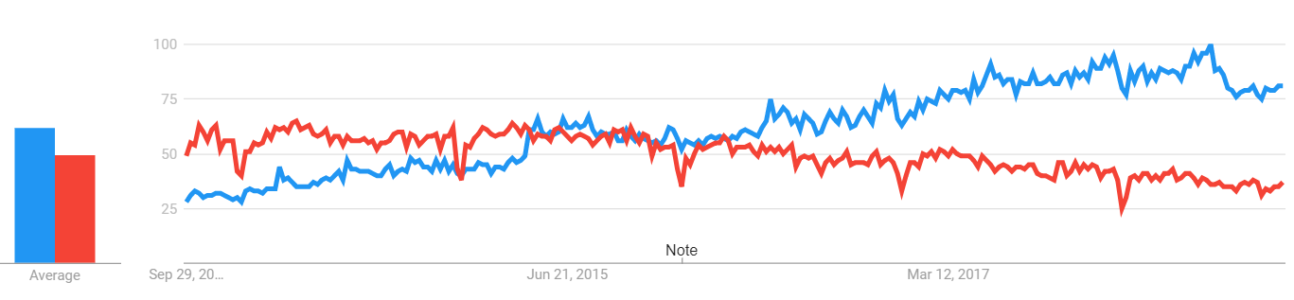
4.5 Spark
Spark如今已应用到国内外各大公司，如腾讯、淘宝、百度、亚马逊等公司均不同程度地使用了Spark来构建大数据分析应用，并应用到实际的生产环境中
谷歌趋势：Spark与Hadoop对比

Slide 79
4.5 Spark
在实际应用中，大数据处理主要包括以下三个类型：
复杂的批量数据处理：通常时间跨度在数十分钟到数小时之间
基于历史数据的交互式查询：通常时间跨度在数十秒到数分钟之间
基于实时数据流的数据处理：通常时间跨度在数百毫秒到数秒之间
当同时存在以上三种场景时，就需要同时部署三种不同的软件
比如: MapReduce / Impala / Storm
这样做难免会带来一些问题：
不同场景之间输入输出数据无法做到无缝共享，通常需要进行数据格式的转换
不同的软件需要不同的开发和维护团队，带来了较高的使用成本
比较难以对同一个集群中的各个系统进行统一的资源协调和分配

Slide 80
4.5 Spark
Spark的设计遵循“一个软件栈满足不同应用场景”的理念，逐渐形成了一套完整的生态系统
既能够提供内存计算框架，也可以支持SQL即席查询、实时流式计算、机器学习和图计算等
Spark可以部署在资源管理器YARN之上，提供一站式的大数据解决方案
因此，Spark所提供的生态系统足以应对上述三种场景，即同时支持批处理、交互式查询和流数据处理

Slide 81
4.5 Spark
Spark生态系统已经成为伯克利数据分析软件栈BDAS（Berkeley Data Analytics Stack）的重要组成部分
BDAS架构
Spark的生态系统主要包含了Spark Core、Spark SQL、Spark Streaming、MLLib和GraphX 等组件

Slide 82
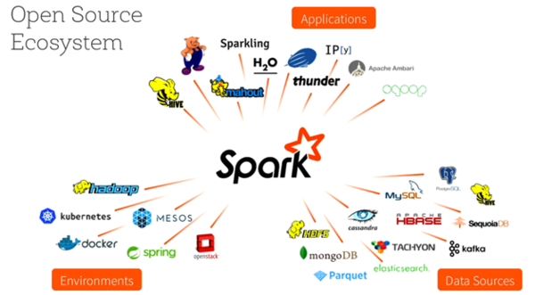
4.5 Spark
Spark生态系统

Slide 83
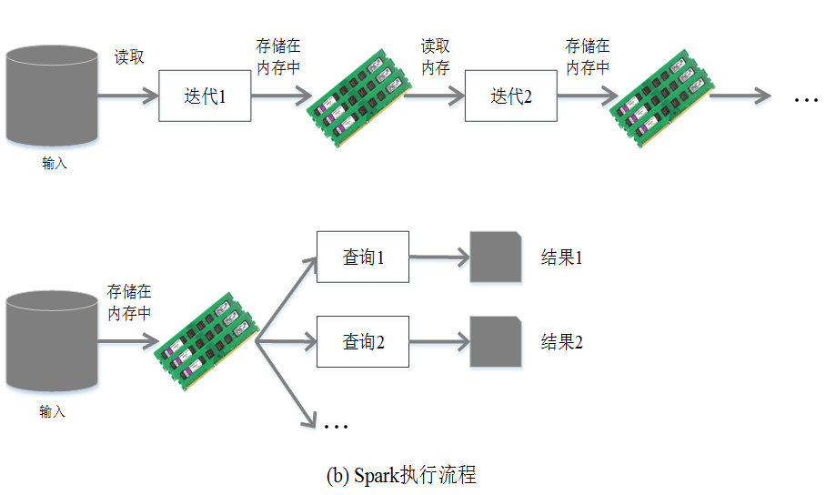
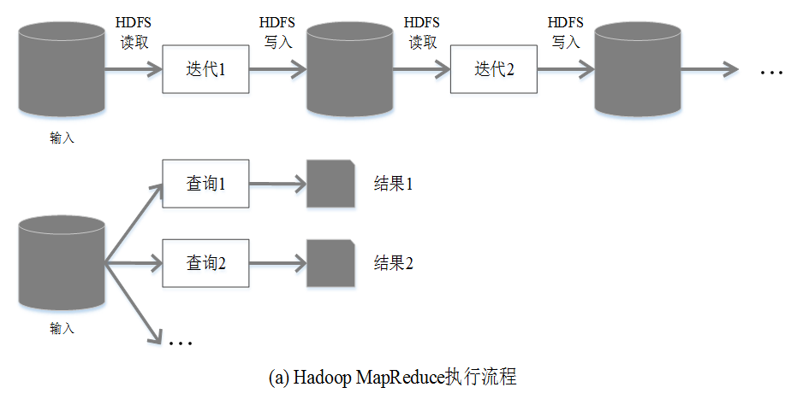
4.5 Spark
Hadoop与Spark的对比
Spark在借鉴Hadoop MapReduce优点的同时，很好地解决了MapReduce所面临的问题，相比于Hadoop MapReduce，Spark主要具有如下优点：
Spark的计算模式也属于MapReduce，但不局限于Map和Reduce操作，还提供了多种数据集操作类型，如流处理、图等，编程模型比Hadoop MapReduce更灵活
Spark提供了内存计算，可将中间结果放到内存中，对于迭代运算效率更高
Spark基于DAG的任务调度执行机制，要优于Hadoop MapReduce的批处理执行机制

Slide 84
4.5 Spark
表1 Spark生态系统组件的应用场景
应用场景 | 时间跨度 | 其他框架 | Spark生态系统中的组件
复杂的批量数据处理 | 小时级 | MapReduce、Hive | Spark
基于历史数据的交互式查询 | 分钟级、秒级 | Impala、Dremel、Drill | Spark SQL
基于实时数据流的数据处理 | 毫秒、秒级 | Storm、S4 | Spark Streaming
基于历史数据的数据挖掘 | - | Mahout | MLlib
图结构数据的处理 | - | Pregel、Hama | GraphX

Slide 85
4.5 Spark
MapReduce | Spark
数据存储结构：磁盘HDFS文件系统的split | 使用内存构建弹性分布式数据集RDD 对数据进行运算和cache
编程范式：Map + Reduce | DAG: Transformation + Action
计算中间结果落到磁盘，IO及序列化、反序列化代价大 | 计算中间结果在内存中维护 存取速度比磁盘高几个数量级
Task以进程的方式维护，需要数秒时间才能启动任务 | Task以线程的方式维护 对于小数据集读取能够达到亚秒级的延迟
使用Hadoop进行迭代计算非常耗资源
Spark将数据载入内存后，之后的迭代计算都可以直接使用内存中的中间结果作运算，避免了从磁盘中频繁读取数据
图 Hadoop与Spark执行逻辑回归的时间对比

Slide 86
4.5 Spark:基本概念
RDD：是Resillient Distributed Dataset（弹性分布式数据集）的简称，是分布式内存的一个抽象概念，提供了一种高度受限的共享内存模型
DAG：是Directed Acyclic Graph（有向无环图）的简称，反映RDD之间的依赖关系
Executor：是运行在工作节点（WorkerNode）的一个进程，负责运行Task
Application：用户编写的Spark应用程序
Job：一个Job包含多个RDD及作用于相应RDD上的各种操作
Task：运行在Executor上的工作单元
Stage：是Job的基本调度单位，一个Job会分为多组Task，每组Task被称为Stage，或者也被称为TaskSet，代表了一组关联的、相互之间没有Shuffle依赖关系的任务组成的任务集

Slide 87
4.5 Spark：架构设计
Spark运行架构包括集群资源管理器（Cluster Manager）、运行作业任务的工作节点（Worker Node）、每个应用的任务控制节点（Driver）和每个工作节点上负责具体任务的执行进程（Executor）
资源管理器可以自带或Mesos或YARN
与Hadoop MapReduce计算框架相比，Spark所采用的Executor有两个优点：
一是利用多线程来执行具体的任务，减少任务的启动开销
二是Executor中有一个BlockManager存储模块，会将内存和磁盘共同作为存储设备，有效减少IO开销
Spark运行架构

Slide 88
4.5 Spark：架构设计
一个Application由一个Driver和若干个Job构成，一个Job由多个Stage构成，一个Stage由多个没有Shuffle关系的Task组成
当执行一个Application时，Driver会向集群管理器申请资源，启动Executor，并向Executor发送应用程序代码和文件，然后在Executor上执行Task，运行结束后，执行结果会返回给Driver，或者写到HDFS或者其他数据库中
Spark中各种概念之间的相互关系

Slide 89
4.5 Spark运行基本流程
（1）首先为应用构建起基本的运行环境，即由Driver创建一个SparkContext，进行资源的申请、任务的分配和监控
（2）资源管理器为Executor分配资源，并启动Executor进程
（3）SparkContext根据RDD的依赖关系构建DAG图，DAG图提交给DAG Scheduler解析成Stage，然后把一个个TaskSet提交给底层调度器TaskScheduler处理；Executor向SparkContext申请Task，Task Scheduler将Task发放给Executor运行，并提供应用程序代码
（4）Task在Executor上运行，把执行结果反馈给Task Scheduler，然后反馈给DAG Scheduler，运行完毕后写入数据并释放所有资源
Spark运行基本流程图
SparkContext对象代表了和一个集群的连接

Slide 90
4.5 Spark
总体而言，Spark运行架构具有以下特点：
（1）每个Application都有自己专属的Executor进程，并且该进程在Application运行期间一直驻留。Executor进程以多线程的方式运行Task
（2）Spark运行过程与资源管理器无关，只要能够获取Executor进程并保持通信即可
（3）Task采用了数据本地性和推测执行等优化机制

Slide 91
4.5 Spark
1.设计背景
许多迭代式算法（比如机器学习、图算法等）和交互式数据挖掘工具，共同之处是，不同计算阶段之间会重用中间结果
目前的MapReduce框架都是把中间结果写入到HDFS中，带来了大量的数据复制、磁盘IO和序列化开销
RDD就是为了满足这种需求而出现的，它提供了一个抽象的数据架构，我们不必担心底层数据的分布式特性，只需将具体的应用逻辑表达为一系列转换处理，不同RDD之间的转换操作形成依赖关系，可以实现管道化，避免中间数据存储。

Slide 92
4.5 Spark
2.RDD概念
一个RDD就是一个分布式对象集合，本质上是一个只读的分区记录集合，每个RDD可分成多个分区，每个分区就是一个数据集片段，并且一个RDD的不同分区可以被保存到集群中不同的节点上，从而可以在集群中的不同节点上进行并行计算
RDD提供了一种高度受限的共享内存模型，即RDD是只读的记录分区的集合，不能直接修改，只能基于稳定的物理存储中的数据集创建RDD，或者通过在其他RDD上执行确定的转换操作（如map、join和group by）而创建得到新的RDD

Slide 93
4.5 Spark
2.RDD概念
RDD提供了一组丰富的操作以支持常见的数据运算，分为“动作”（Action）和“转换”（Transformation）两种类型
RDD提供的转换接口都非常简单，都是类似map、filter、groupBy、join等粗粒度的数据转换操作，而不是针对某个数据项的细粒度修改（不适合网页爬虫）
表面上RDD的功能很受限、不够强大，实际上RDD已经被实践证明可以高效地表达许多框架的编程模型（比如MapReduce、SQL、Pregel）
Spark用Scala语言实现了RDD的API，程序员可以通过调用API实现对RDD的各种操作

Slide 94
4.5 Spark
RDD典型的执行过程如下：
RDD读入外部数据源进行创建
RDD经过一系列的转换（Transformation）操作，每一次都会产生不同的RDD，供给下一个转换操作使用
最后一个RDD经过“动作”操作进行转换，并输出到外部数据源
这一系列处理称为一个Lineage（血缘关系），即DAG拓扑排序的结果
优点：惰性调用、管道化、避免同步等待、不需要保存中间结果、每次操作变得简单
转换
创建
转换
转换
动作
转换
转换
创建
RDD执行过程的一个实例

Slide 95
4.5 Spark
3.RDD特性
Spark采用RDD以后能够实现高效计算的原因主要在于：
（1）高效的容错性
现有容错机制：数据复制或者记录日志
RDD：血缘关系、重新计算丢失分区、无需回滚系统、重算过程在不同节点之间并行、只记录粗粒度的操作
（2）中间结果持久化到内存，数据在内存中的多个RDD操作之间进行传递，避免了不必要的读写磁盘开销
（3）存放的数据可以是Java对象，避免了不必要的对象序列化和反序列化

Slide 96
4.5 Spark
4. RDD之间的依赖关系
窄依赖表现为一个父RDD的分区对应于一个子RDD的分区或多个父RDD的分区对应于一个子RDD的分区，即子RDD只依赖父RDD中的一个分区
宽依赖则表现为存在一个父RDD的一个分区对应一个子RDD的多个分区
窄依赖与宽依赖的区别

Slide 97
4.5 Spark
5.Stage的划分
Spark通过分析各个RDD的依赖关系生成了DAG，再通过分析各个RDD中的分区之间的依赖关系来决定如何划分Stage，具体划分方法是：
在DAG中进行反向解析，遇到宽依赖就断开
遇到窄依赖就把当前的RDD加入到Stage中
将窄依赖尽量划分在同一个Stage中，可以实现流水线计算

Slide 98
4.5 Spark
5.Stage的划分
被分成三个Stage，在Stage2中，从map到union都是窄依赖，这两步操作可以形成一个流水线操作
流水线操作实例
分区7通过map操作生成的分区9，可以不用等待分区8到分区10这个map操作的计算结束，而是继续进行union操作，得到分区13，这样流水线执行大大提高了计算的效率
根据RDD分区的依赖关系划分Stage

Slide 99
4.5 Spark
6.RDD运行过程
通过上述对RDD概念、依赖关系和Stage划分的介绍，结合之前介绍的Spark运行基本流程，再总结一下RDD在Spark架构中的运行过程：
（1）创建RDD对象；
（2）SparkContext负责计算RDD之间的依赖关系，构建DAG；
（3）DAGScheduler负责把DAG图分解成多个Stage，每个Stage中包含了多个Task，每个Task会被TaskScheduler分发给各个WorkerNode上的Executor去执行。
RDD在Spark中的运行过程

Slide 100
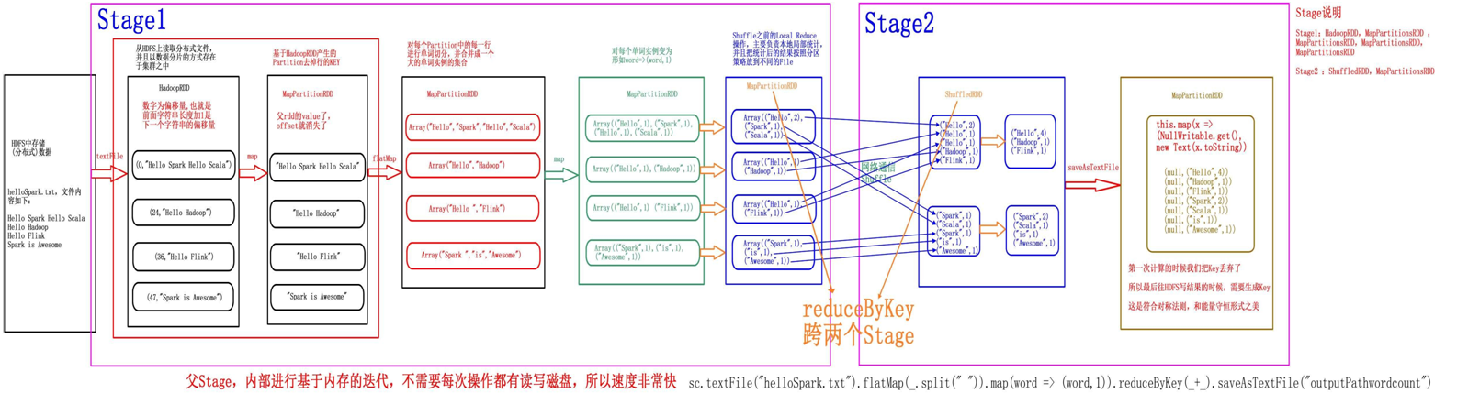
4.5 Spark实现wordcount
scala> val textFile = sc.textFile("file:///usr/local/spark/mycode/wordcount/word.txt")
scala> val wordCount = textFile.flatMap(line => line.split(" ")).map(word => (word, 1)).reduceByKey((a, b) => a + b)
scala> wordCount.collect()
scala> wordCount.foreach(println)

Slide 101
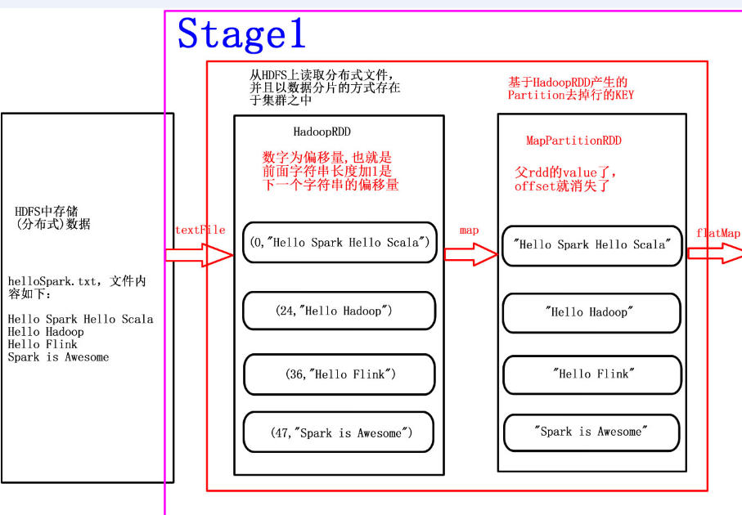
4.5 Spark实现wordcount

Slide 102
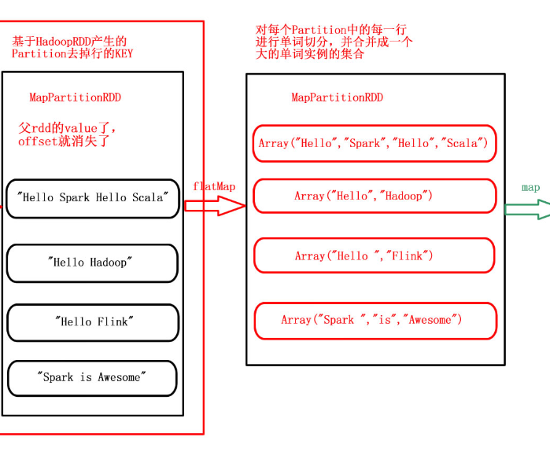
4.5 Spark实现wordcount
textFile.flatMap(line => line.split(" "))

Slide 103
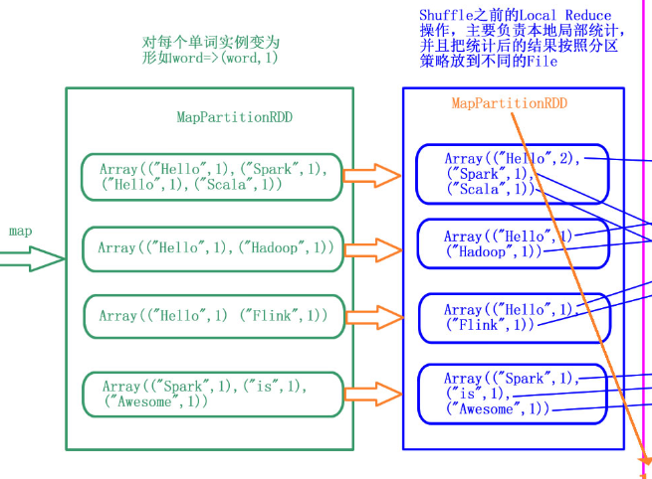
4.5 Spark实现wordcount
line.split(" ")).map(word => (word, 1))

Slide 104
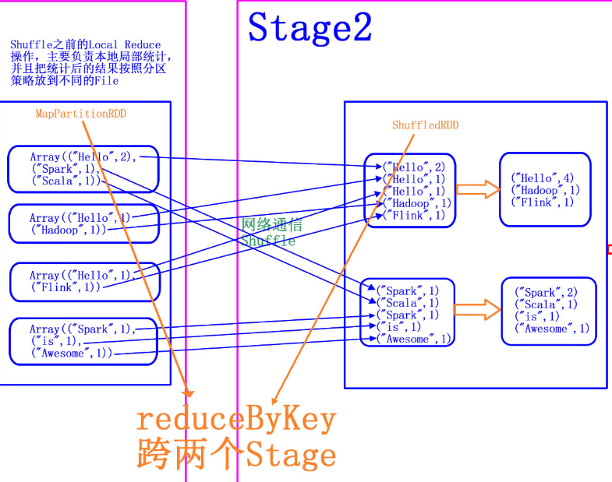
4.5 Spark实现wordcount
reduceByKey((a, b) => a + b))

Slide 105
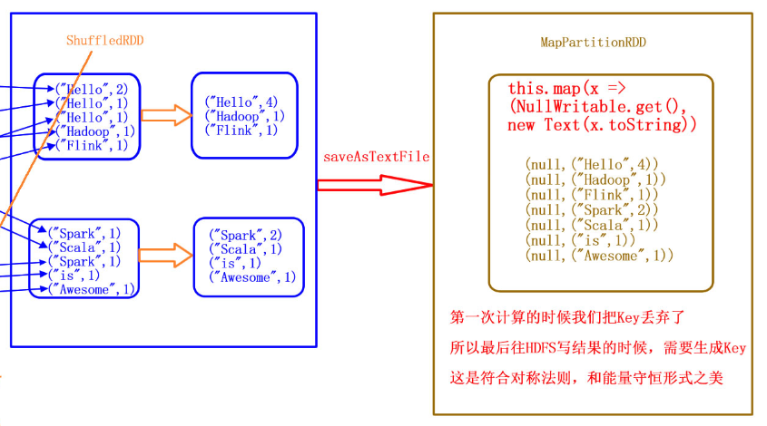
4.5 Spark实现wordcount

Slide 106
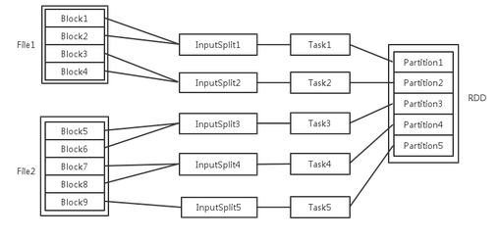
4.5 Spark
梳理一下Spark中关于并发度涉及的几个概念File，Block，Split，Task，Partition，RDD以及节点数、Executor数、core数目的关系

Slide 107
4.5 Spark
输入可能以多个文件的形式存储在HDFS上，每个File都包含了很多块，称为Block
当Spark读取这些文件作为输入时，会根据具体数据格式对应的InputFormat进行解析，一般是将若干个Block合并成一个输入分片，称为InputSplit，注意InputSplit不能跨越文件。
随后将为这些输入分片生成具体的Task。InputSplit与Task是一一对应的关系
随后这些具体的Task每个都会被分配到集群上的某个节点的某个Executor去执行。每个节点可以起一个或多个Executor
每个Executor由若干core组成，每个Executor的每个core一次只能执行一个Task。
每个Task执行的结果就是生成了目标RDD的一个partiton
注意: 这里的core是虚拟的core而不是机器的物理CPU核，可以理解为就是Executor的一个工作线程
Task被执行的并发度 = Executor数目 * 每个Executor核数

Slide 108
4.5 Spark
RDD在计算的时候，每个分区都会起一个task，所以rdd的分区数目决定了总的task数目
申请的计算节点（Executor）数目和每个计算节点核数，决定了你同一时刻可以并行执行的task
比如RDD有100个分区，那么计算的时候就会生成100个task，你的资源配置为10个计算节点，每个两2个核，同一时刻可以并行的task数目为20，计算这个RDD就需要5个轮次
如果计算资源不变，你有101个task的话，就需要6个轮次，在最后一轮中，只有一个task在执行，其余核都在空转
如果资源不变，你的RDD只有2个分区，那么同一时刻只有2个task运行，其余18个核空转，造成资源浪费。这就是在spark调优中，增大RDD分区数目，增大任务并行度的做法
节点数远大于RDD partitions数目，RDD partitions数目远大于节点数。这两种情况都会出现与并行度的负相关

Slide 109
本章小结
函数式编程
MapReduce编程
MapReduce案例研究
Spark编程

